Slide 1
Wie kann die
OZG-Umsetzung
in der kommunalen Praxis gelingen?
Hans-Henning Hall Leiter Abteilung eGovernment, Haupt- und Personalamt

Slide 2
OZG #Herausforderung
Digitalisierung ist einer der größten Transformationsprozesse
fundamentaler Wandel der Arbeits- und Lebenswelten
Zukunftsfähigkeit der Kommunen hängt von der Digitalisierung ab
Bürger/-innen und Unternehmen erwarten digitale Services
Foto: Thomas Niedermüller
Notes:
Digitalisierung ist in alle Munde
Ich bin der Überzeugung, dass wir durch die Digitalisierung einen der größten Transformationsprozesse erleben, den es je gab.
Mit diesem Prozess geht ein fundamentaler Wandel der Arbeits- und Lebenswelten einher.
So ist es heute selbstverständlich mit dem Handy das Ticket für Bus und Stadtbahn zu buchen, ein Buch zu bestellen oder eine Reise zu buchen, einfach im Internet von zu Hause oder vom Handy aus, unabhängig von Verkehrslage und Öffnungszeiten.
Die Stadtverwaltung darf hier nicht Nachzügler bleiben sondern muss ihre Dienste innovativer, digitaler und zielgerichteter auf die Bedürfnisse der Bürger/innen und Unternehmen ausrichten.
Die Stadtverwaltung muss die Chancen der Digitalisierung ergreifen. Den die Art und Weise des Umgangs mit der Digitalisierung wird entscheidend für die Zukunftsfähigkeit einer Stadt sein.

Slide 3
OZG #Herausforderung
das Onlinezugangsgesetz (OZG) sichert den Bürger/-innen und Unternehmen 575 staatliche Online-Services bis Ende 2022 zu
unser Anspruch / bürgernah / kundenorientiert / mitarbeiterorientiert / / effizient / innovativ / transparent / medienbruchfrei /

Slide 4
OZG #Rahmenbedingungen
575 Leistungsbündel, davon 515 im kommunalen Vollzug, mit dahinterstehenden etwa 4.500 Prozessen
die Umsetzung der OZG Online Services ist nur in Kooperation mit Land, Bund und Integration von Landes- und Bundeslösungen (Portale / Bürger-/Servicekonto / FIM) möglich

Slide 5
OZG #Rahmenbedingungen
Einschätzung Städtetag BW: ‚Es werden wenige dutzende Prozesse pro Jahr … digitalisiert. Die … kommunalen Prozesse zu möglichst vollelektronischen Verfahren zu digitalisieren, dauert noch Jahre.‘
föderale Heterogenität mit begrenzten Synergien (FIM) bedeutet bundesweit im Extremfall 4.500 x 16 = 72.000 Umsetzungen in Programmcode

Slide 6
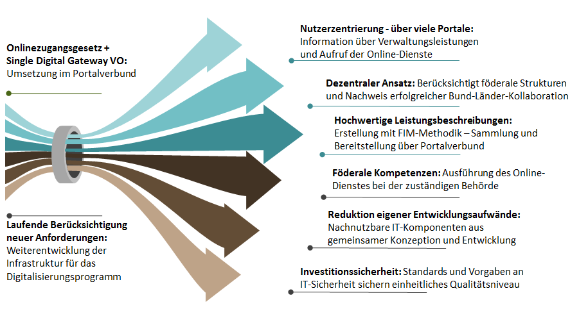
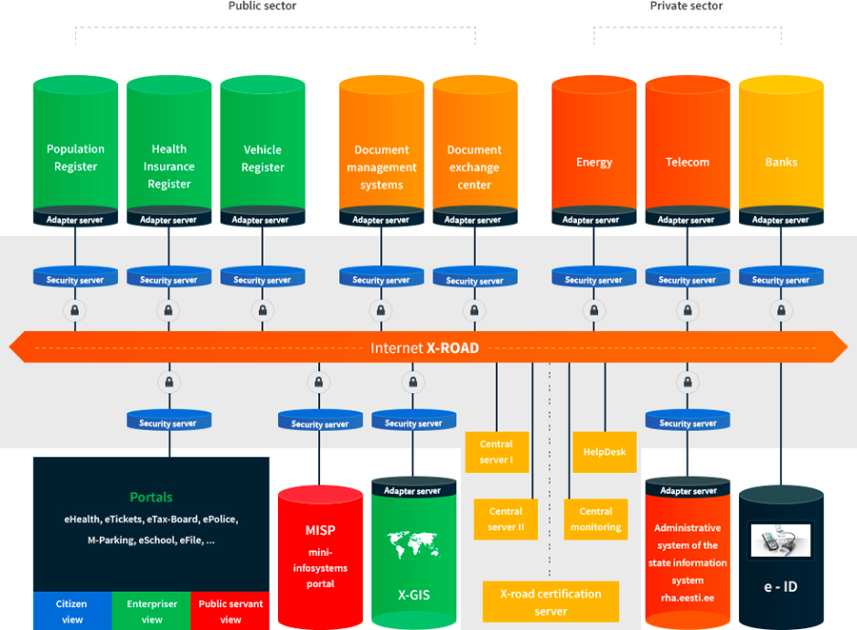
Portalverbund
vs.
Quelle: IT-Planungsrat
X-Road
Quelle: Estland

Slide 7
OZG #kommunale Optionen
aktive Mitwirkung bei Gestaltung der Service-BW Prozesse
aktive Mitwirkung bei Digitalisierungslaboren
Erstellung und Publikation eigener Prozesse auf der Service-BW Serviceplattform / kommunales Networking (andi)

Slide 8
OZG #kommunale Optionen
ITEOS-Ansatz Middleware (‚X-Road Adapter BW‘) aktiv nutzen
Einbindung externer/eigener Online-Services auf Service-BW
eigenständige Digitalisierung mit Formular-/Prozesstools
eigenständiges Prozessmanagement mit -modellierung als Grundlage für die erfolgreiche Digitalisierung

Slide 9
Stuttgart setzt auf Digitalisierung bis 2024 werden 64 Mio. € on top zur Verfügung gestellt und 98 IT-Stellen neu geschaffen
Bitkom Smart City Index 2019
Stuttgart auf Platz 3 der Kommunen Deutschlands >100.000 Einwohner
Bitkom Smart-City-Atlas 2019
Stuttgart unter den 50 Vorreiter-Kommunen Deutschlands und 8 von Baden-Württemberg
wir gestalten unsere Zukunft

